Slide 1
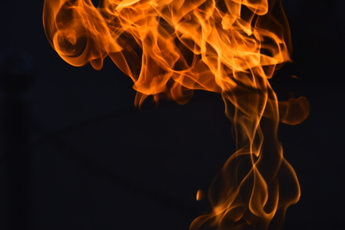
세젤쓰++ 7주차
공통 2문제 + 내돈내산 1문제
By kimchist

Slide 2
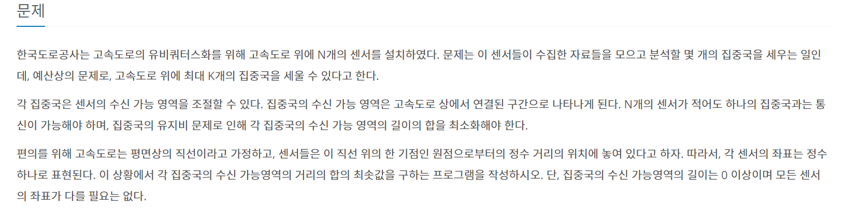
2212 골드5 ) 센서

Slide 3
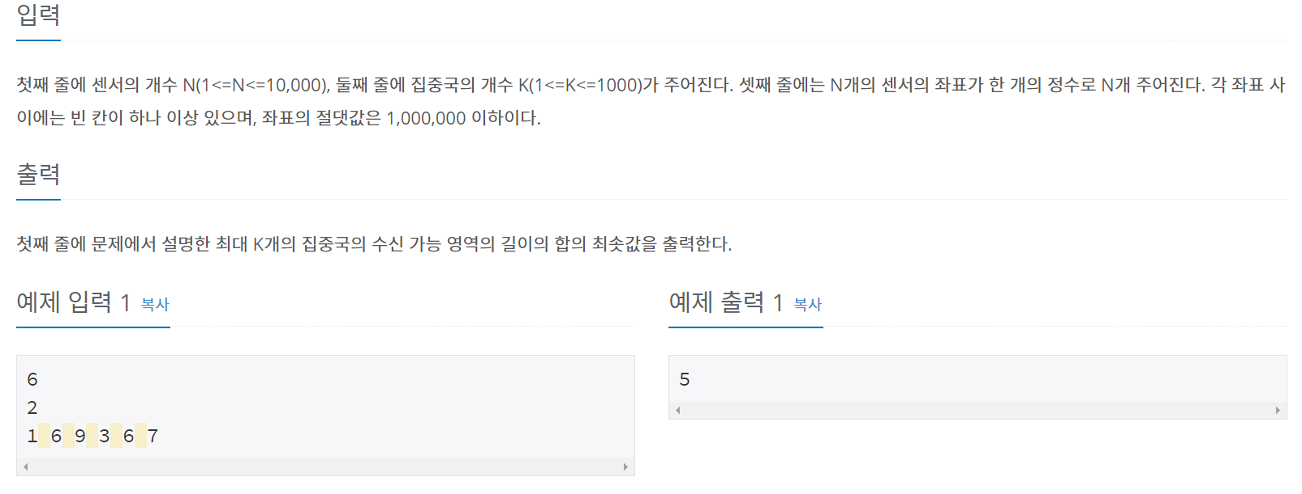
2212 골드5 ) 센서

Slide 4
2212 골드5 ) 센서

Slide 5
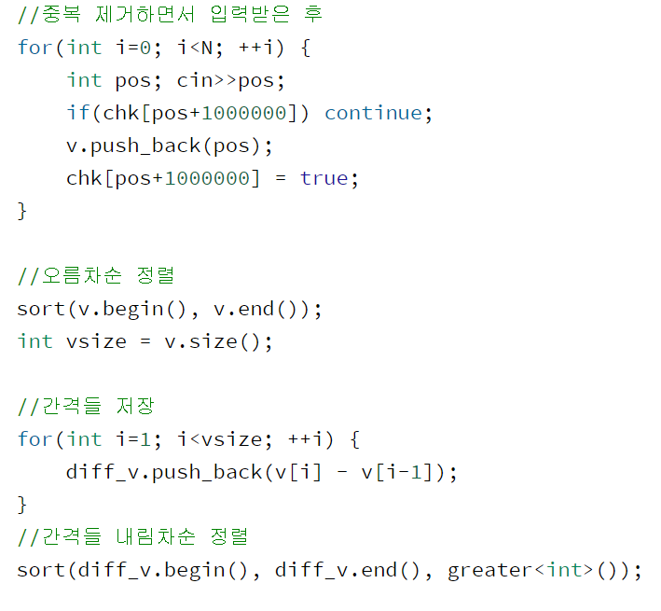
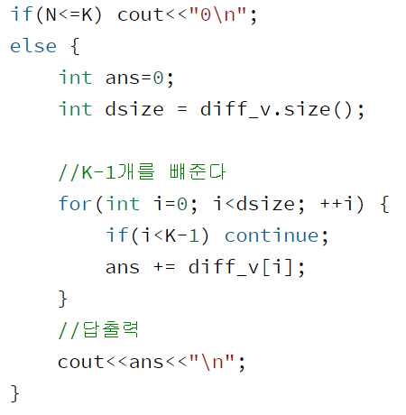
2212 골드5 ) 센서

Slide 6
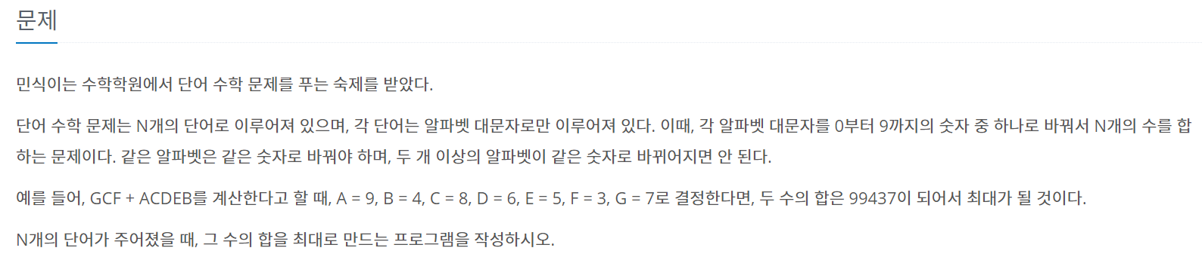
1339 골드4 ) 단어수학

Slide 7
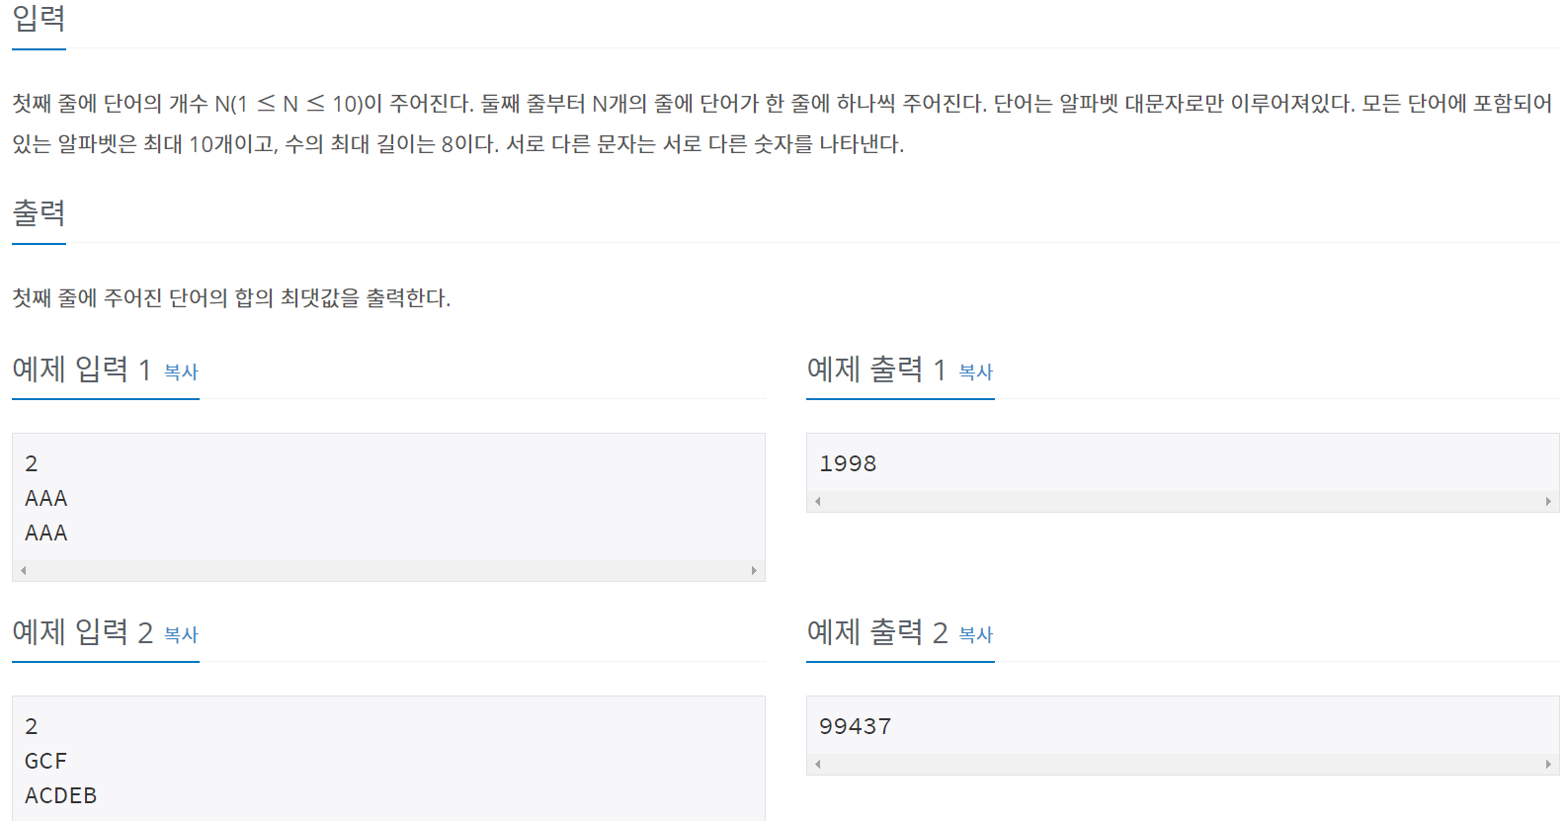
1339 골드4 ) 단어수학

Slide 8
1339 골드4 ) 단어수학

Slide 9
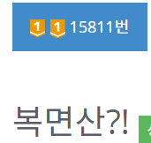
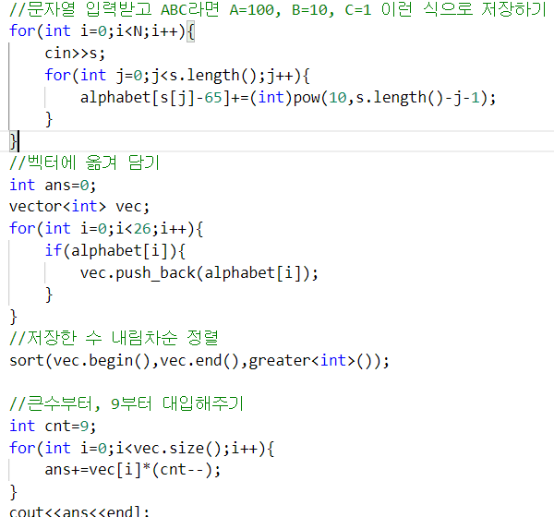
1339 골드4 ) 단어수학

Slide 10
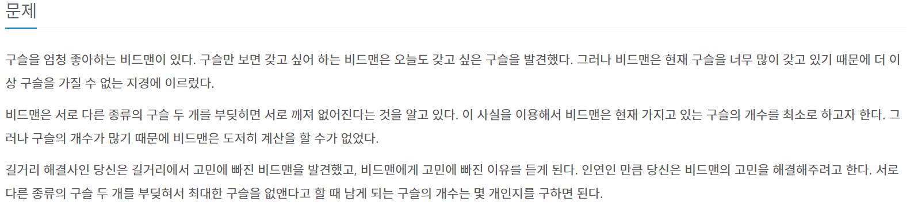
19590 골드2) 비드맨

Slide 11
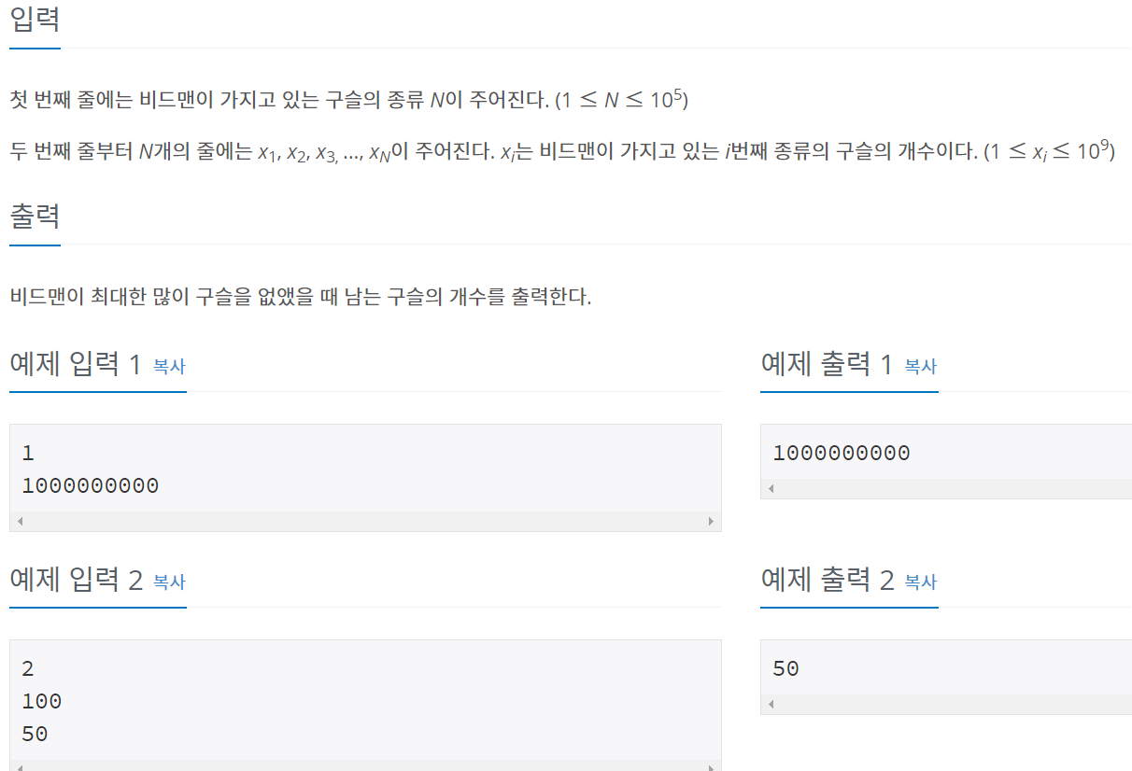
19590 골드2) 비드맨

Slide 12
19590 골드2) 비드맨
개수가 가장 많은 구슬과 나머지 구슬들의 합, 두 가지로 나누는 게 핵심이다.
5종류의 구슬이 있고 15, 6, 10, 8, 2개가 있다고 치면

Slide 13
19590 골드2) 비드맨
왜냐하면 나머지 구슬들을, 가장 많은 구슬에 부딪히는 게 최적, 즉 그리디이다.

Slide 14
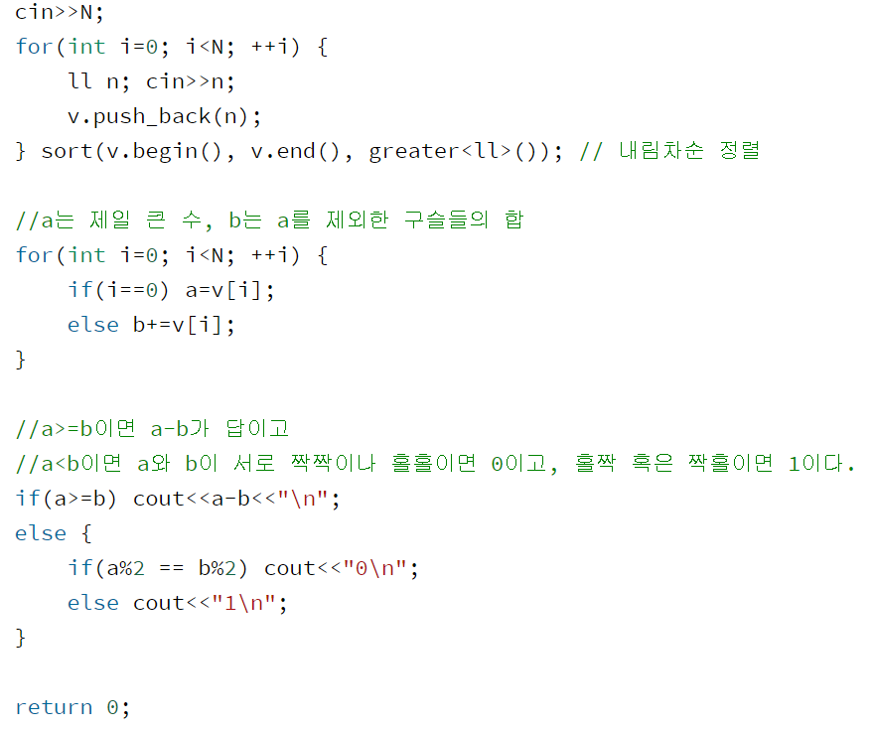
19590 골드2) 비드맨
그리디는 손으로 직접 풀어보면 답이 보인다!

Slide 15
감사합니다 ( _ _ )

